Slide 1
Analiz Öncesi Süreçler
Türkiye’nin Cevaplama Tarzı Profiline Dayalı Ölçek Çalışmaları
Pazarlama
Araştırmalarında
Alternatif
Yöntemler
Sempozyumu
6.
Doç.Dr. Selçuk Burak Haşıloğlu
Çetin Kalburan (Doktora Öğrencisi)
Pamukkale Üniversitesi
İktisadi ve İdari Bilimler Fakültesi
Denizli

Slide 2
1996-2016
Likert
  1903
  Neden 1
  Ekmek
Etiketler
  Nadiren-arasıra
  7’li?
İstatistikçiler
  Parametrik?
  ?
-Tezler
-Makaleler
-Bildiriler

Slide 3
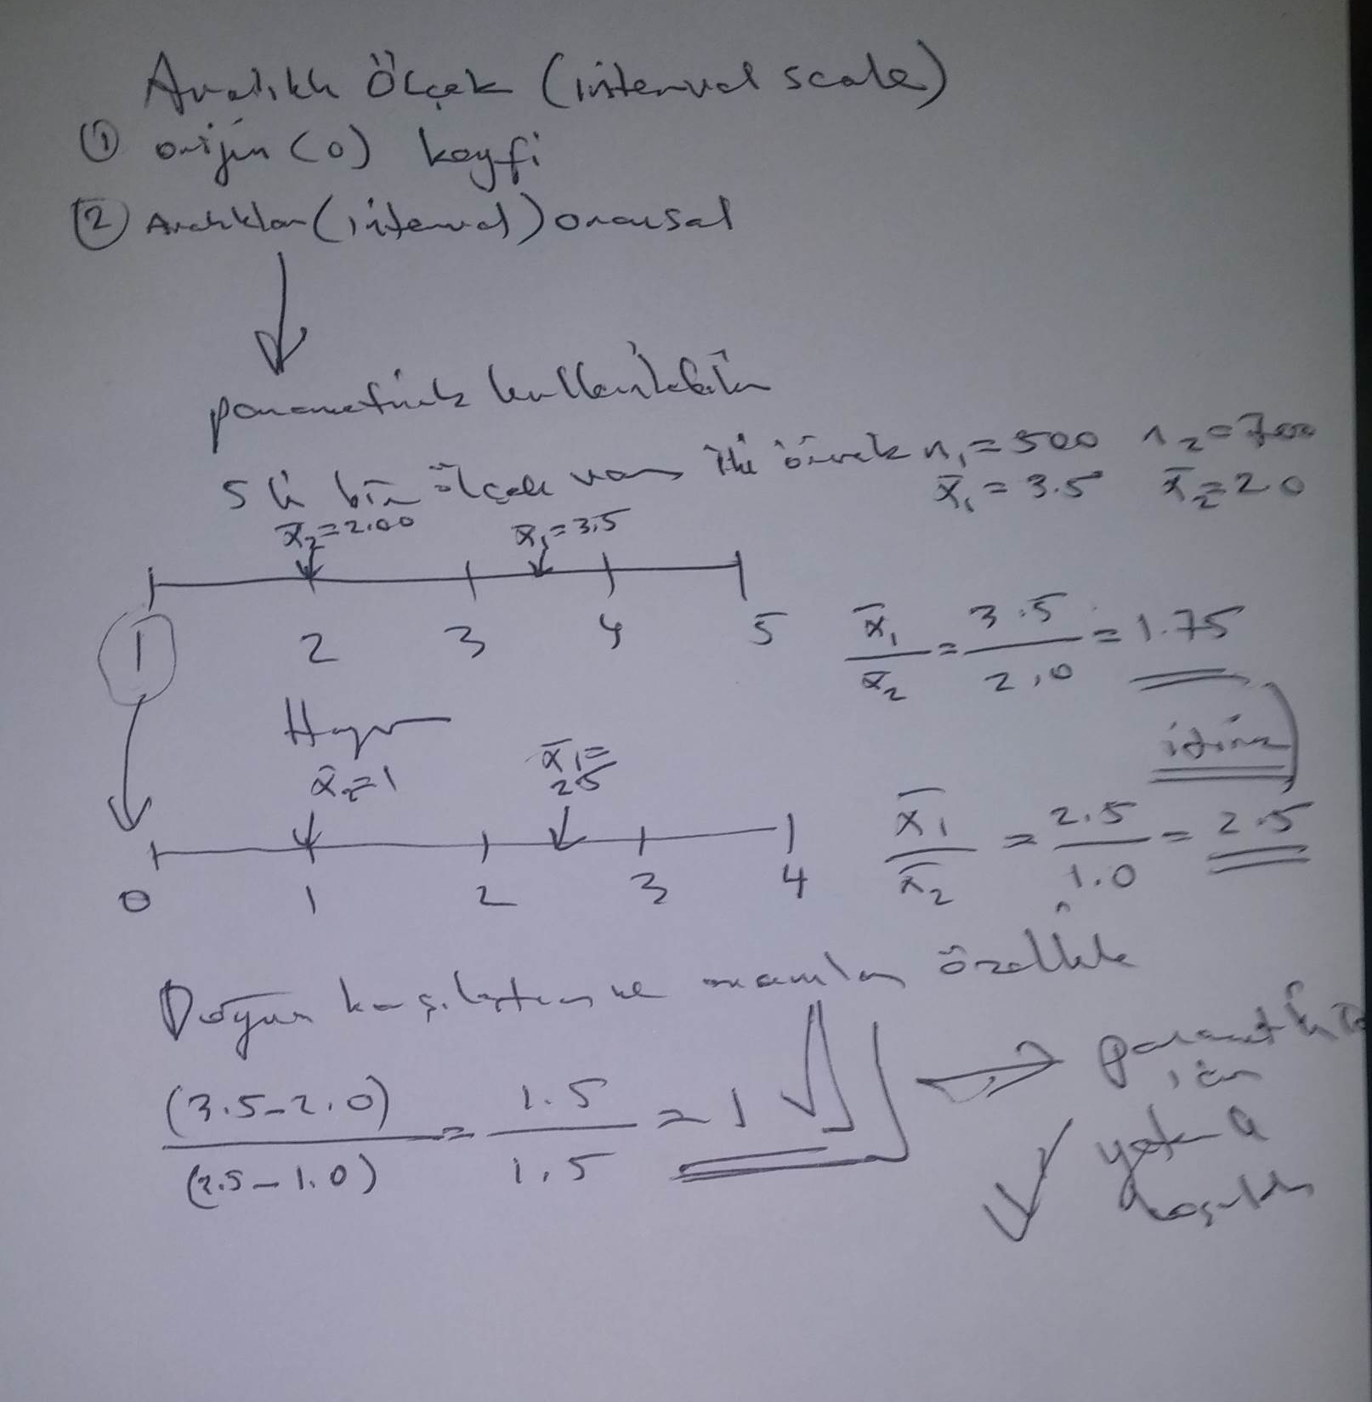

Slide 4
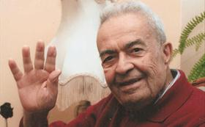

Slide 5

115K155
Eylül 2015 - Nisan 2017 (20 ay)
26 il ve onların en uzak ilçeleri
(4+2)x2500=15.000
+Denizli+%20G.D.O ≅ 20.000
Ekip
  S.B.Haşıloğlu (Yürütücü)
  A.Bardakcı (Araştırmacı)
  A.O.Balce (Araştırmacı)
  Ç.Kalburan (Burslu Doktora)
  T.Aksoy (Burslu Y.Lisans)

Slide 6
Sıra | TUİK Düzey 2’de Seçilen İl | İlçeler | Toplam Kişi Sayısı (N_{h}) | Örneklemdeki Kişi Sayısı (n_{h})
1 | Adana | Seyhan | 771947 | 209
 |  | Tufanbeyli | 18234 | 5
2 | Ankara | Çankaya | 914501 | 247
 |  | Evren | 7181 | 2
3 | Antalya | Muratpaşa | 453255 | 123
 |  | Gazipaşa | 48134 | 13
4 | Çanakkale | Merkez | 149881 | 41
 |  | Yenice | 34477 | 9
5 | Eskişehir | Odunpazarı | 371128 | 100
 |  | Günyüzü | 6372 | 2
6 | Muğla | Fethiye | 140509 | 38
 |  | Menteşe | 99911 | 27
7 | Şanlıurfa | Eyyübiye | 360509 | 97
 |  | Ceylanpınar | 78814 | 21
8 | Edirne | Merkez | 164048 | 44
 |  | Enez | 10497 | 3
9 | Erzurum | Yakutiye | 182213 | 49
 |  | Olur | 7181 | 2
10 | Gaziantep | Şahinbey | 817258 | 221
 |  | İslahiye | 66170 | 18
11 | Hatay | Antakya | 347974 | 94
 |  | Erzin | 41297 | 11
12 | İstanbul | Beşiktaş | 186570 | 50
 |  | Silivri | 155923 | 42
13 | İzmir | Konak | 385843 | 104
 |  | Kiraz | 44017 | 12

Slide 7
Sıra | TUİK Düzey 2’de Seçilen İl | İlçeler | Toplam Kişi Sayısı (N_{h}) | Örneklemdeki Kişi Sayısı (n_{h})
14 | Ağrı | Merkez | 145357 | 39
 |  | Doğubayazıt | 119614 | 32
15 | Sinop | Merkez | 58005 | 16
 |  | Saraydüzü | 5617 | 2
16 | Sivas | Merkez | 348623 | 94
 |  | Gölova | 3532 | 1
17 | Yalova | Merkez | 124018 | 34
 |  | Armutlu | 8562 | 2
18 | Konya | Selçuklu | 565093 | 153
 |  | Halkapınar | 4739 | 2
19 | Elazığ | Merkez | 398108 | 108
 |  | Arıcak | 15691 | 4
20 | Uşak | Merkez | 226583 | 61
 |  | Eşme | 36184 | 10
21 | Nevşehir | Merkez | 126327 | 34
 |  | Kozaklı | 14730 | 4
22 | Amasya | Merkez | 134434 | 36
 |  | Hamamözü | 4266 | 1
23 | Mardin | Artuklu | 148066 | 40
 |  | Midyat | 105456 | 29
24 | Trabzon | Ortahisar | 306286 | 83
 |  | Hayrat | 7446 | 2
25 | Van | İpekyolu | 274902 | 74
 |  | Çaldıran | 66624 | 18
26 | Karabük | Merkez | 124711 | 34
 |  | Eflani | 9333 | 3
TOPLAM |  |  | 9246151 | 2500
6 GRUP İÇİN GENEL TOPLAM: 15.000

Slide 8
Sorular
Türk halkının bir cevaplama tarzı var mı?
İdeal cevap alternatif sayısı kaç olmalıdır?
Zorlanmamış Ölçek
«Fikrim Yok» seçeneği olmalı mı?
Hangi tür ölçeği kullanmalıyım?

Slide 9
1. Türk halkının bir cevaplama tarzı var mı?
Cevaplama tarzları | Matematiksel ifade | Tanım
KCT Katılımcı Cevaplama Tarzı |  | Her bir cevaplayıcının “tamamen katılıyorum” cevabının, cevaplayıcının tüm cevaplarına oranıdır.
KOCT Katılımcı Olmayan Cevaplama Tarzı |  | Her bir cevaplayıcının “hiç katılmıyorum” cevabının cevaplayıcının tüm cevaplarına oranıdır.
ECT Ekstrem Cevaplama Tarzı |  | Her bir cevaplayıcının “tamamen katılıyorum” veya “hiç katılmıyorum cevaplarının cevaplayıcının tüm cevaplarına oranıdır.
NKCT Net Katılımcı Cevaplama Tarzı |  | Her bir cevaplayıcının “tamemen katılıyorum” cevap sayısı ile “hiç katılmıyorum” cevap sayısı farkının cevaplayıcının tüm cevaplarına oranıdır.
ONC Orta Nokta Cevaplama Tarzı |  | Her bir cevaplayıcının nötr (orta nokta) cevabının cevaplayıcının tüm cevaplarına oranıdır.

Slide 10
Cevaplama tarzı
Sorunun içeriğine bağlı olmayan ve cevaplayıcının genel davranışsal özelliklerini temsil eden sistematik cevaplama yolu (Bachman ve O’Malley, 1984).
Sorudan bağımsız olarak, cevaplayıcının sorulara cevaplama eğilimi (Baumgartner ve Steenkamp, 2001)
Cevaplayıcı kaynaklı hata içerisinde değerlendirilir. Cevapları kirleterek araştırmanın geçerliliğini tehdit edebilir (Bearden ve Netemeyer, 1999; Baumgartner ve Steenkamp, 2001:143-156)
KCT (Katılımcı Cevaplama Tarzı), KOCT (Katılımcı Olmayan Cevaplama Tarzı), ECT (Ekstrem Cevaplama Tarzı), NKCT (Net Katılımcı Cevaplama Tarzı), ONC (Orta Nokta Cevaplayıcılığı)

Slide 11
Yapılan örnek çalışmalar
Baumgartner ve Steenkamp (2001) ulus, kültür ve dil farlılıklarının cavaplama tarzlarını etkilediğini tespit etmiştir.
Herk vd. (2004) altı Avrupa Birliği ülkesinde gerçekleştirdiği araştırmasında, uç seçenekleri (ECT) işaretleme oranlarının Kuzey Avrupa ülkelerine göre, Akdeniz’e kıyısı bulunan ülkelerde daha fazla bulunduğu belirlemiştir.
Jordan vd. (1980) aynı ana kütle üzerinde telefonla ve yüzyüze yaptıkları bir araştırmada cevaplama tarzlarını incelemiştir. Bu çalışmada telefonla yapılan araştırmada tutumların belirlenmesine yönelik sorulara daha fazla kabullenme ve uç noktalarda daha fazla cevaplama eğiliminde bulunulduğu belirlenmiştir.

Slide 12
Yapılan örnek çalışmalar (Harzing)
Etkin gruplara göre cevaplama tarzı var. İspanyolca konuşan ülke kökenli, Afrika kökenli ve Avrupa kökenli Amerikalılar arasında önemli cevaplama tarzı farklılıkları.
Güç Mesafesi, Bireysellik, Erillik, Belirsizlikten Kaçınma gibi ülke özelliklerinin cevaplama tarzlarında katılımcı olma ve uç noktalarda cevap verme
İngilizce olarak yapılan anketlerde daha fazla ortada bulunan seçeneği tercih etme, ülkelerin kendi ana dillerinde yapılan anketlerde ise daha uçlarda bulunan seçenekleri tercih etme eğiliminin yüksek

Slide 13
Türk halkının bir cevaplama tarzı var mı?
(Coğrafik ve demografik değişkenlere göre)
Cevaplama tarzları | Matematiksel ifade | Tanım
KCT Katılımcı Cevaplama Tarzı |  | Her bir cevaplayıcının “tamamen katılıyorum” cevabının, cevaplayıcının tüm cevaplarına oranıdır.
KOCT Katılımcı Olmayan Cevaplama Tarzı |  | Her bir cevaplayıcının “hiç katılmıyorum” cevabının cevaplayıcının tüm cevaplarına oranıdır.
ECT Ekstrem Cevaplama Tarzı |  | Her bir cevaplayıcının “tamamen katılıyorum” veya “hiç katılmıyorum cevaplarının cevaplayıcının tüm cevaplarına oranıdır.
NKCT Net Katılımcı Cevaplama Tarzı |  | Her bir cevaplayıcının “tamemen katılıyorum” cevap sayısı ile “hiç katılmıyorum” cevap sayısı farkının cevaplayıcının tüm cevaplarına oranıdır.
ONC Orta Nokta Cevaplama Tarzı |  | Her bir cevaplayıcının nötr (orta nokta) cevabının cevaplayıcının tüm cevaplarına oranıdır.
Katılımcı olmayan
Katılımcı
Fikrim Yok
1 2 3 4 5 6 7 0

Slide 14
Var mı? Varsa hangi yönde?
Türkiye’nin coğrafi yapısına (bölgeler, sahil şeridi/iç bölge, şehir merkezi/ilçe gibi) göre bir cevaplama tarzı bulunmakta mıdır?
Türkiye profili için eğitim durumuna göre bir cevaplama tarzı bulunmakta mıdır?
Türkiye profili için cinsiyete göre bir cevaplama tarzı bulunmakta mıdır?
Türkiye profili için yaş dağılımına göre bir cevaplama tarzı bulunmakta mıdır?

Slide 15
Cevap alternatifi sayısı:
4-5-6-7-10 farklılık
ANOVA
 |  | Sum of Squares | df | Mean Square | F | Sig.
KCT | Between Groups | 1,806 | 11 | ,164 | 1,880 | ,037
 | Within Groups | 256,236 | 2934 | ,087
 | Total | 258,042 | 2945
KOCT | Between Groups | 1,162 | 11 | ,106 | 4,663 | ,000
 | Within Groups | 66,468 | 2934 | ,023
 | Total | 67,630 | 2945
ONCT | Between Groups | ,010 | 1 | ,010 | ,999 | ,318
 | Within Groups | 10,430 | 998 | ,010
 | Total | 10,440 | 999
ECT | Between Groups | 4,614 | 11 | ,419 | 3,990 | ,000
 | Within Groups | 308,455 | 2934 | ,105
 | Total | 313,070 | 2945
ARADCT | Between Groups | 4,417 | 11 | ,402 | 3,832 | ,000
 | Within Groups | 307,387 | 2934 | ,105
 | Total | 311,803 | 2945
CPSZCT | Between Groups | ,146 | 11 | ,013 | 3,147 | ,000
 | Within Groups | 12,406 | 2934 | ,004
 | Total | 12,553 | 2945

Slide 16
Ağrı - Muğla
 |  | Levene's Test for Equality of Variances |  | t-test for Equality of Means
 |  | F | Sig. | t | df | Sig. (2-tailed) | Mean Difference
KCT | Equal variances assumed | 15,984 | ,000 | -3,320 | 705 | ,001 | -,06974
 | Equal variances not assumed |  |  | -3,460 | 624,249 | ,001 | -,06974
KOCT | Equal variances assumed | ,010 | ,921 | ,323 | 705 | ,747 | ,00376
 | Equal variances not assumed |  |  | ,329 | 587,957 | ,742 | ,00376
ONCT | Equal variances assumed | 1,592 | ,208 | 1,108 | 244 | ,269 | ,01622
 | Equal variances not assumed |  |  | 1,086 | 174,522 | ,279 | ,01622
ECT | Equal variances assumed | 8,000 | ,005 | -2,814 | 705 | ,005 | -,06589
 | Equal variances not assumed |  |  | -2,892 | 600,237 | ,004 | -,06589
ARADCT | Equal variances assumed | 5,506 | ,019 | 2,598 | 705 | ,010 | ,06156
 | Equal variances not assumed |  |  | 2,650 | 587,680 | ,008 | ,06156
CPSZCT | Equal variances assumed | ,271 | ,602 | -,174 | 705 | ,862 | -,00100
 | Equal variances not assumed |  |  | -,198 | 704,045 | ,843 | -,00100

Slide 17
2. İdeal cevap alternatif sayısı kaç olmalıdır?
Hangisi?
  4,5,6,7,10
  Sürekli
  Çift sayılı mı? Tek sayılı mı?
Farklılık var mı?
  Yaş
  Cinsiyet
  Eğitim
  Gelir
  Coğrafik durum

Slide 18
Jacoby ve Matell (1971): Hem geçerlik hem de güvenilik cevap alternatifi (CA) sayısından bağımsızdır.
Lehmann ve Hulbert (1972): Daha fazla CA, yuvarlama hatasını azaltır; ancak cevaplamama hatasını artırır.
Bending (1980): 3 ile 9 arası güvenirlik değişmemektedir, 11’de azalmaktadır.
Cox (1980): CA sayısı arttıkça cevaplayıcı CA arasındaki farkı anlamakta zorlanırlar.
Birkett’in (1986): CA sayısı 7 aştıktan sonra güvenilirlikteki artış oldukça küçük olmuştur ve 14 CA kullanıldığında güvenilirlik azalmıştır.
Alwin (1992): 2 cevap alternatifine sahip ölçeklerin beklenenden çok daha güvenilirdir.
Scherpenzel ve Saris (1995): Yuvarlama hatası açısından, nispeten çok seçeneğe sahip ölçeklerin az seçeneğe sahip olanlardan daha güvenilirdir, 11 idealdir.
Preston ve Colman (2000): 2, 3, 4, 5, 6, 7, 8, 9, 10 ve 101 CA.
  2, 3 ve 4 cevap kategorisine sahip ölçeklerin en hızlı cevap alınanlar,
  5, 7 ve 10 cevap alternatifli ölçeklerin kullanımını kolay,
  10, 11 ve 101 CA ölçeklerin cevaplayıcıların duygularını daha rahat yansıtır,
  7-10 aralığındaki cevap alternatiflerinde güvenirlilik yüksek.

Slide 19
Cevap Alternatifi Sayısı
Cevap alternatifi sayısı aşağıdaki iki teoriyle ilişkilendirilebilir (Alwin, 1997; Alwin, 1991; Doğan vd., 2014):
Bilgi Teorisi; ölçekteki nokta sayısı arttıkça araştırılan olguya ilişkin elde edilecek bilgi düzeyi de artacaktır.
Motivasyon Teorisi; nokta sayısı arttıkça cevaplayıcıların seçenekleri ayırt etme ve kendilerini tam olarak yansıtan cevap alternatifini işaretlemeleri konusunda motivasyonları azalacaktır

Slide 20
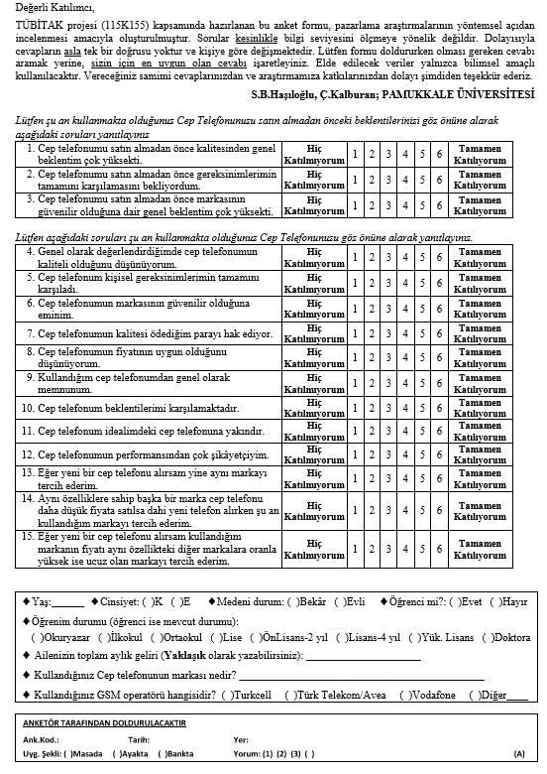
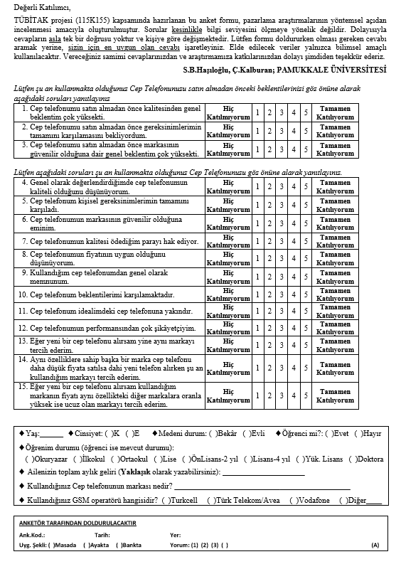
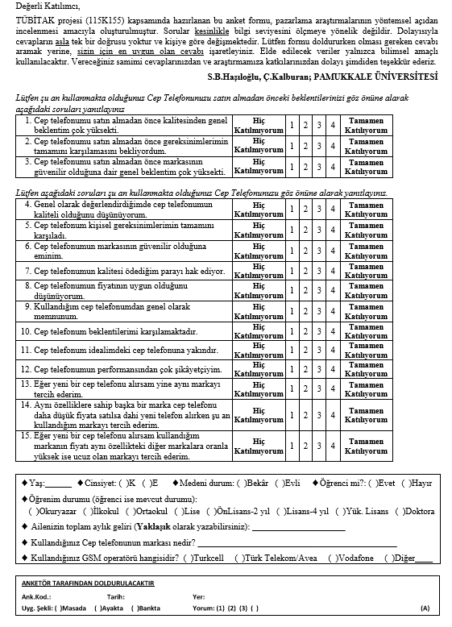
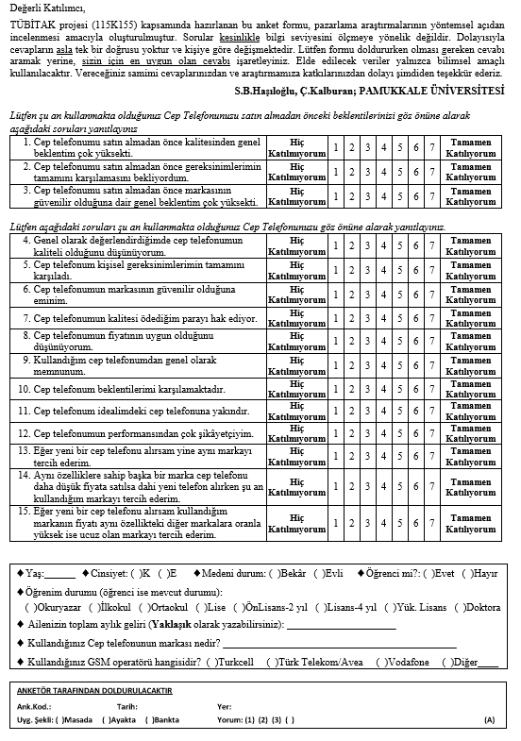
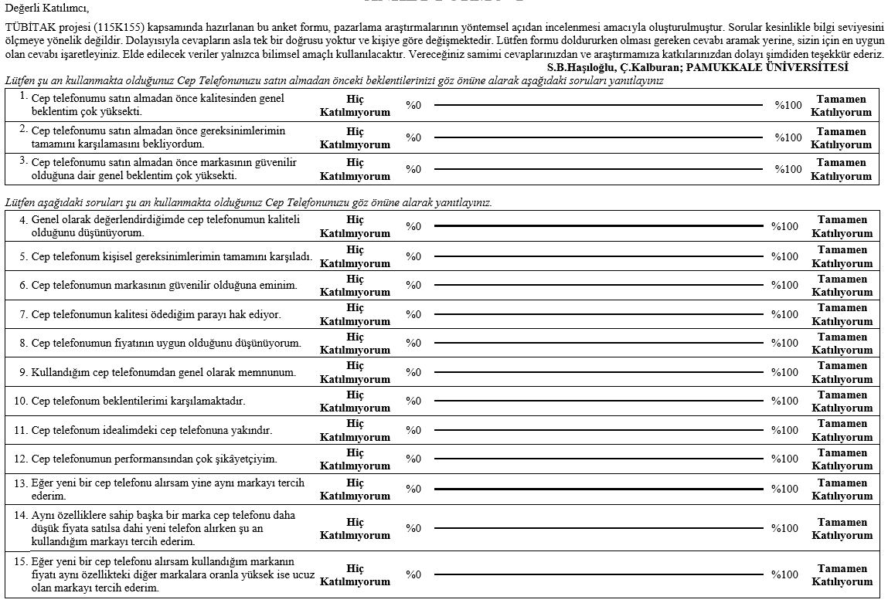
İdeal cevap alternatif sayısı kaç olmalıdır?

Slide 21
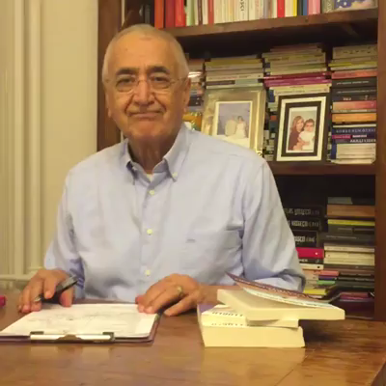
Doğan Cüceloğlu

Slide 22
Bulgular güvenirlik
 | 1-4 | 1-5 | 1-6 | 1-7 | 1-10 | Sürekli
 | 1-7 dönüşüm
Cronbach’s Alpha | ,833 | ,841 | ,872 | ,867 | ,859 | ,877
Varyans (Ölçek Ort) | 1,929619 | 1,509769 | 1,754931 | 1,653162 | 1,7461 | 1,937021
Varyans (m4) | 4,210265 | 3,233471 | 3,714764 | 3,24781 | 3,586368 | 3,945599
Varyans (m12- Ters) | 4.774886 | 4.825374 | 4.124504 | 4.271792 | 4.179268 | 5.091939
Varyans (m15- Ters) | 5.694229 | 5.288853 | 5.21627 | 4.930361 | 4.798439 | 5.779024

Slide 23
3. Zorlanmamış Ölçek
«Fikrim Yok» seçeneği olmalı mı?
Hiç
Katılmıyorum
Tamamen
Katılıyorum
Tarafsızım
Fikrim Yok
1 2 3 4 5 0
Hiç
Katılmıyorum
Tamamen
Katılıyorum
Fikrim Yok
1 2 3 4 0

Slide 24
Orta nokta bitaraf cevaptır.
Tarafsızım
veya
Ne Katılıyorum
Ne Katılmıyorum
Fikrim Yok
1 2 3 4 5
Bihaber cevap değildir

Slide 25
Orta nokta bitaraf cevaptır
Tarafsızım
veya
Ne Katılıyorum Ne Katılmıyorum
1 2 3 4 5
Fikrim yok ≠ 3
Fikrim yok = null

Slide 26
Zorlanmamış ölçek
(nonforced scale) kullanmalı mıyız?
Tarafsızlık
Fikrim Yok
1 2 3 4 5 0

Slide 27
Farazi nesne, olay, milliyet (Gill, 1947; Hawkins&Coney, 1981; Graef, 1999).
Zorlanmış ölçek «forced scale» kullanımını savunanlar:
  Bilmiyorum seçeneğinin sunulması, cevaplayıcılara kaçmak için fırsat vererek daha fazla oranda “bihaber” cevaplar türetir.
  Cevaplayıcıları konu hakkında düşünüp bir şeyler ifade etmeye zorlar
  Cevaplama oranı artacağı için araştırmacılar az sayıda alınan cevaplar üzerine bina edilmiş çıkarımlar yapmaya zorlanmaz
  Cevaplamama hatası düşer.
Zorlanmamış ölçek «nonforced scale» kullanımını savunanlar:
  Kullandıkları cevaplar daha doğru ve geçerli bir dağılıma sahiptir.
  Cevaplayıcıların bilmedikleri üzerine yargıda bulunması, bilmediği halde anlamsız tahminlerden hareketle cevaplamasından daha iyidir.
  Bilmediği konuda cevap vermeye zorlanan cevaplayıcı muhtemelen anketin bütününde aynı şekilde davranacaktır.
  Bihaber cevaplama hatasına neden olacaktır
Graef, 1999; Graeff, 2003; Gill, 1947; Hawkins&Coney, 1981; Bishop vd. 1986; Friedman&Amoo, 1999; Spagna, 1984; Hughes, 1969; Malhotra & Birks, 2006

Slide 28
1-4 | Frequency | Percent
1 | 48 | 9,2
2 | 79 | 15,1
3 | 254 | 48,6
4 | 135 | 25,8
Missing | 7 | 1,3
Total | 523 | 100,0
1-4 +0 | Frequency | Percent
1 | 38 | 7,5
2 | 59 | 11,7
3 | 198 | 39,2
4 | 135 | 26,7
Missing | 75 | 14,9
Total | 505 | 100,0
1-5 | Frequency | Percent
1 | 29 | 5,8
2 | 44 | 8,7
3 | 126 | 25,0
4 | 162 | 32,1
5 | 132 | 26,2
Missing | 11 | 2,2
Total | 504 | 100,0
1-5 +0 | Frequency | Percent
1 | 27 | 5,5
2 | 44 | 8,9
3 | 108 | 21,8
4 | 167 | 33,7
5 | 98 | 19,8
Missing | 51 | 10,3
Total | 495 | 100,0

Slide 29
4. Hangi tür ölçeği kullanmalıyım?
Likert
Semantik/anlamsal farklılık
Stapel
Erillik Dişillik | 4’lü Stapel | 6’lı Stapel | 4’lü Semantik Farklılık | 6’lı Semantik Farklılık | 4’lü Likert | 6’lı Likert
Cronbach’s Alpha | ,741 | ,819 | ,830 | ,826 | ,842 | ,868

Slide 30
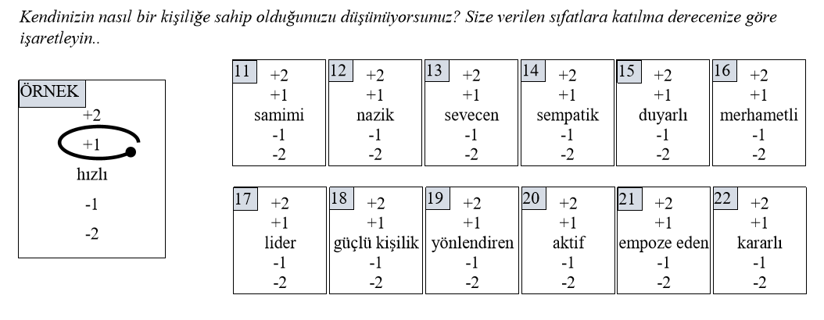
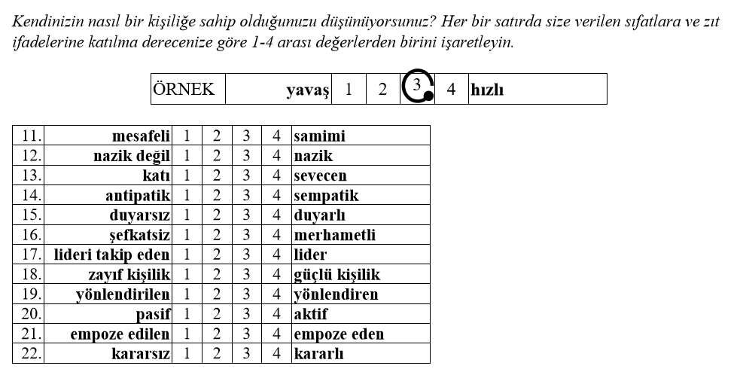
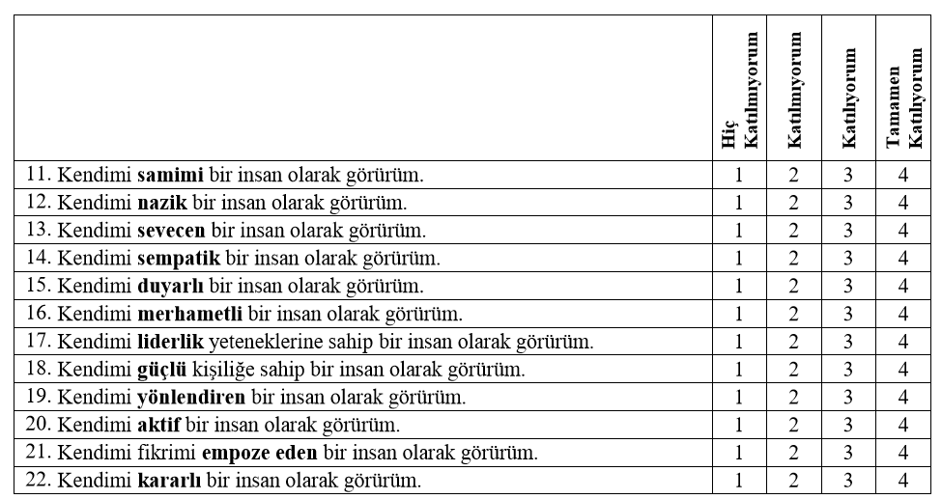

Slide 31
Geometrik yardım
(Lehman)
1-5 Ölçeğinden 1-9 Ölçeğine Dönüşüm Geometrik Göstergesi
Hedef
(1-9)
Ölçek
Mevcut
(1-5)
Ölçek
1
2
3
4
5
6
7
8
9
1
2
3
4
5
Katılıyorum (1) – (2) – (3) – (4) – (5) Katılmıyorum
μ = 3 ve σ²= 0,73
(1-9 ölçeği)
(1-9 ölçeği)
5
?

Slide 32
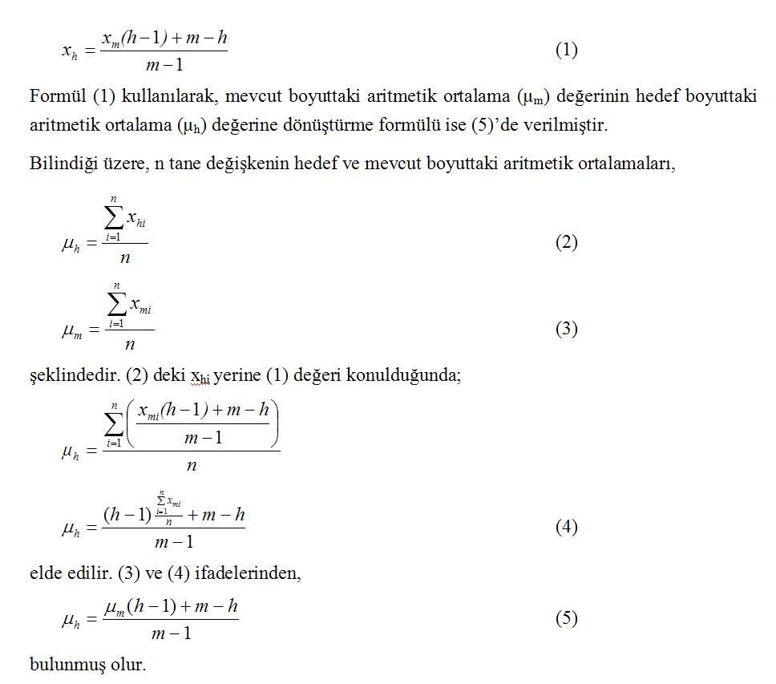
µ-Dönüşümü
µ_{h}: Hedef (1-h) metrik ölçek boyutundaki ortalama değeri,
µ_{m}: Mevcut (1-m) metrik ölçek boyutundaki ortalama değeri
h : Hedef (1-h) metrik ölçek boyutu ,
m: Mevcut (1-m) metrik ölçek boyutu

Slide 33
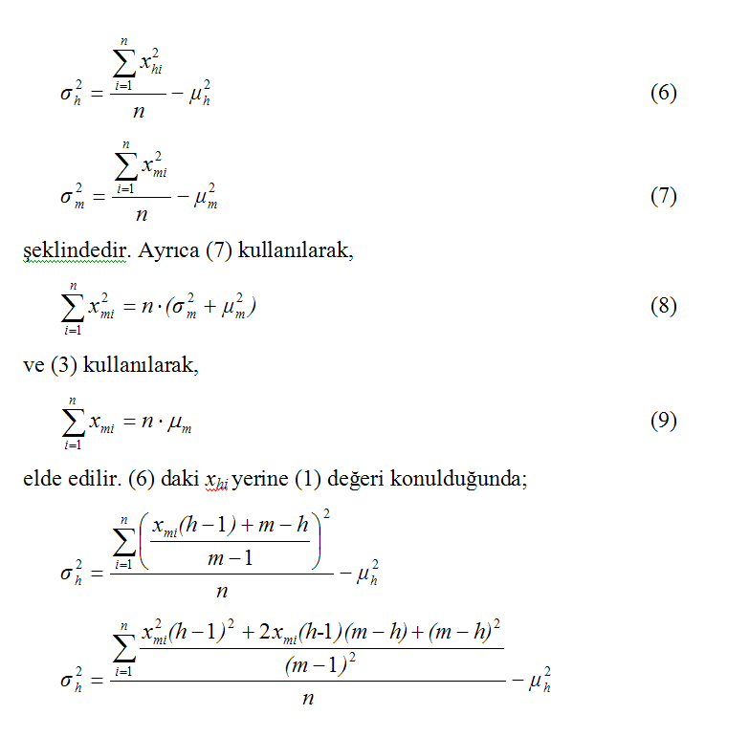
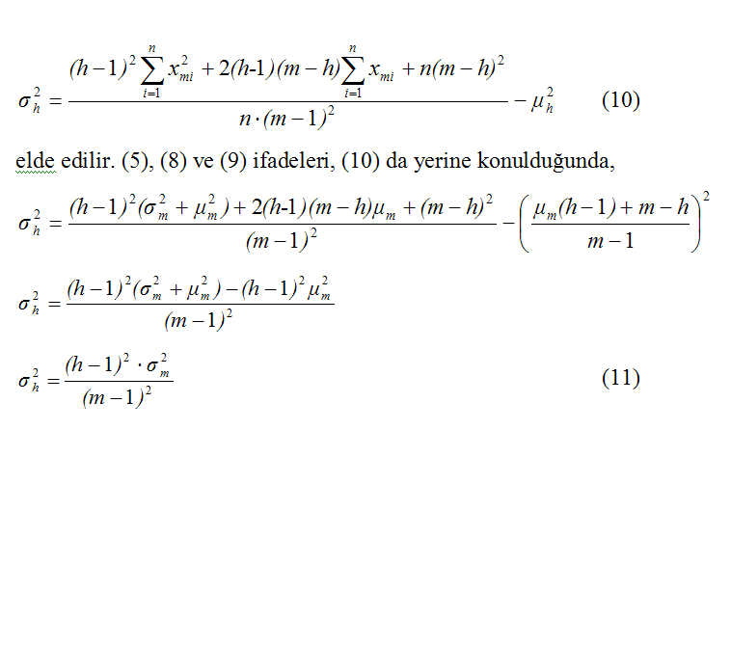
σ²-Dönüşümü
h : Hedef (1-h) metrik ölçek boyutu,
m: Mevcut (1-m) metrik ölçek boyutu,
σ_{h}: Hedef (1-h) metrik ölçek boyutundaki standart sapma değeri ve
σ_{m}: Mevcut (1-m) metrik ölçek boyutundaki standart sapma değeri

Slide 34
σ²-Dönüşümü .
h : Hedef (1-h) metrik ölçek boyutu,
m: Mevcut (1-m) metrik ölçek boyutu,
σ_{h}: Hedef (1-h) metrik ölçek boyutundaki standart sapma değeri ve
σ_{m}: Mevcut (1-m) metrik ölçek boyutundaki standart sapma değerini
http://paays2016hesaplama.pau.edu.tr/

Slide 35
Model
Algılanan Kalite
Algılanan Değer
Genel Müşteri Memnuniyeti
Müşteri Sadakati
Müşteri Beklentileri

Slide 36
Genel
İlçe-şehir merkezi
Doğu-batı
Kıyı şeridi-iç kesimler
Masada-bankta-ayakta-yerde
AVM-Çarşı
Anketörün okuması
İçtenlikle cevaplayanların derecesi
Anlaşılmayan soruların cevaplanması durumu

